Slide 1
Teorías del origen de la vida
En el año 1924 el bioquímico ruso Alessandri Ivanovich Oparin propuso la teoría sobre el origen de la vida más aceptada hasta al momento. Oparin hipotetizó sobre el origen de la vida en la Tierra a partir de la evolución química y gradual de moléculas basadas en carbono, hipótesis que llamó el caldo primordial y que aún hoy es considera la más correcta y válida capaz de explicar el origen de la vida en nuestro planeta.
Existen teorías, con las que podemos decir la vida en la Tierra comenzó hace más de 3 mil millones de años, evolucionando desde el más pequeño microbio a las complejas y variadas especies que hoy habitamos el planeta. Lo que aún no sabemos es cómo surgió la vida, cómo aparecieron esos primeros microbios, de dónde o en dónde.

Slide 2
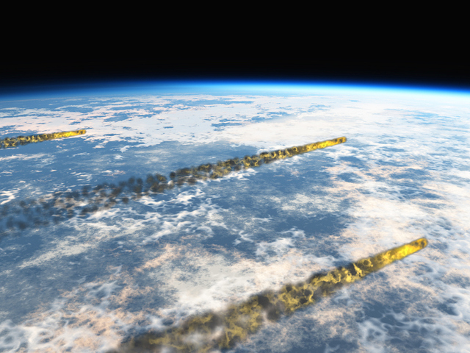
1er. Teoría de la panspermia
La teoría de la panspermia es una de las más interesantes acerca del origen de la vida en nuestro planeta. De hecho, esta teoría propone quela vida no se originó en la Tierra, sino en cualquier otra parte del vasto universo. Está más que probado que las bacterias son capaces de sobrevivir en el espacio exterior, en condiciones sorprendentes y durante largos períodos de tiempo, la teoría de la panspermia supone que de esta manera, rocas, cometas, asteroides o cualquier otro tipo de residuo que haya llegado a la Tierra, millones de millones de años atrás, trajo la vida a nuestro planeta. Se sabe que desde Marte, enormes fragmentos de roca llegaron a la Tierra en varias oportunidades y los científicos han sugerido que desde allí podrían haber llegado varias formas de vida. De todas maneras, nuevamente nos enfrentamos a la cuestión, sólo que desde otra manera, de cierto modo se está transfiriendo nuestra interrogante a otro lugar.

Slide 3
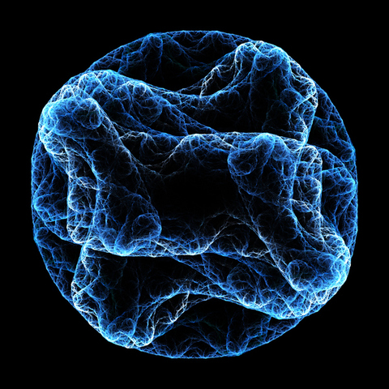
2da. Teoría de los principios simples
En contraposición a la hipótesis del mundo de ARN que acabamos de ver, la teoría de los principios simples señala que la vida en la Tierra comenzó a desarrollarse de formas simples y no tan complejas como las del ARN. Así, la vida habría surgido a partir de moléculas mucho más pequeñas que interactuaban entre ellas mediante ciclos de reacción. Según la teoría, estas moléculas habrían de encontrarse en pequeñas y simples cápsulas semejantes a membranas celulares que con el paso del tiempo fueron volviéndose cada vez más complejas.

Slide 4
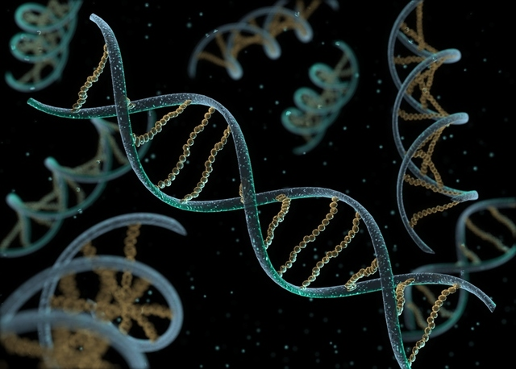
3ra. Hipótesis del mundo del ARN
Sabemos que el ADN necesita de proteínas para formarse y del mismo modo, para que las proteínas se formen se necesita ADN, entonces, ¿cómo se formó una por primera vez sin la otra? Por un lado se menciona que puede que el ARN sea capaz de almacenar información de la misma forma en la que lo hace el ADN, además de funcionar como enzima para las proteínas. Por ende, el ARN sería capaz de ayudar en la creación tanto de ADN como de proteínas y entonces, como indica la hipótesis del mundo de ARN, ser responsable del surgimiento de la vida terrestre. Con el tiempo, el ADN y las proteínas dejaron de necesitar del ARN, volviéndose más eficientes. Sin embargo, aún hoy, el ARN continúa siendo de grandísima importancia para muchos organismos. Ahora bien, seguimos con una gran pregunta: ¿de dónde salió el ARN?

Slide 5
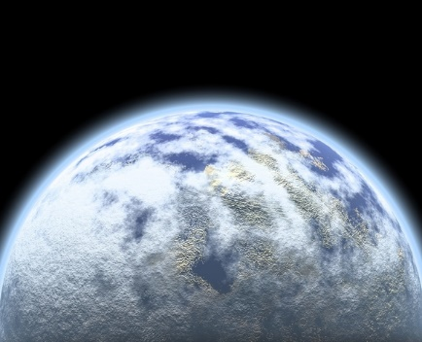
4ta. Teoría glacial
La teoría glacial sugiere que hace unos 3700 millones de años atrás, la Tierra entera estaba cubierta de hielo, ya que la superficie de los océanos se habían congelado a consecuencia de la luminosidad del Sol, prácticamente un tercio menor de lo que es ahora. Esa amplia capa de hielo, seguramente de varios cientos de metros de espesor, sirvió para proteger a los más frágiles compuestos orgánicos de la luz ultravioleta, así como también de cualquier otra amenaza exterior. Ese resguardo, oscuro y frío, también habría ayudado a que las moléculas resistieran más y tuvieran más posibilidades de desarrollar reacciones eficaces importantes para la aparición de la vida.

Slide 6
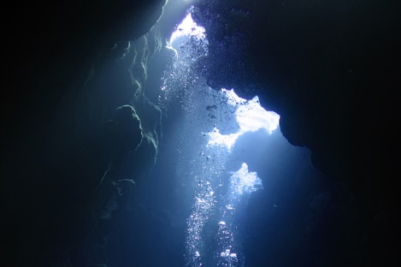
5ta. Teoría de fuente hidrotermal
La teoría de los respiradores o de ventilación de aguas profundas, comúnmente se conoce como la teoría de fuente hidrotermal y sugiere que la vida podría haber comenzado a partir de aberturas submarinas o respiradores hidrotermales debajo del mar, desprendiendo moléculas ricas en hidrógeno que fueron clave para el surgimiento de la vida en la Tierra. Los calientes rincones rocosos de este tipo de formaciones habrían de tener grandes concentraciones de este tipo de moléculas y proporcionar los catalizadores minerales necesarios para las reacciones críticas. De hecho, en la actualidad, este tipo de formaciones submarinas, ricas en energía química y térmica, mantienen con vida a ecosistemas completos bajo agua.

Slide 7
Mateo Alvarez Marín
9°1
Biología
Robinson Salazar Díaz
I.E. Colegio Loyola para la ciencia y la innovación
http://www.ojocientifico.com/4358/5-teorias-del-origen-de-la-vida

